Slide 1
Музей детского сада
«Югра -наша малая Родина»
Автор: воспитатель высшей категории МАДОУ города Нижневартовска детский сад № 52 «Самолетик»
Зверева Инна Александровна.

Slide 2
Цель создания музея
☞ Воспитание у дошкольников любви к малой Родине на основе ознакомления с родным краем, формирование гражданской позиции, патриотических чувств.
☞ Обеспечение каждому ребенку условий ранней позитивной социализации посредством расширения представлений об окружающем мире.
☞ Знакомство с традициями и обычаями коренных народов Севера ханты и манси.
☞ Использование новых форм работы с детьми и родителями.

Slide 3
Задачи
Обогащать знания дошкольников о своей Родине, дать общее представление о народах Севера.
Познакомить детей с обычаями и традициями, народным творчеством народов Севера - ханты и манси, воспитывать чувство уважения к традициям и обычаям других пародов.
Воспитывать у детей интерес, бережное и созидательное отношение к природе родного края, развивать способность чувствовать красоту природы и эмоционально откликаться на неё.
Развивать чувство гордости за свою малую родину. Расширять представления детей о том, что делает малую родину красивым, развивать эмоциональную отзывчивость на красоту родного края.
Учить устанавливать причинные связи, делать выводы, развивать умение сравнивать и мыслить ло­гически, развивать воображение, фантазию, творческие способности, обогащать речь и словарный запас.
Способствовать повышению активности родителей в воспитании у ребенка любви к родному краю, содействовать становлению желания принимать участие в социальных акциях.

Slide 4
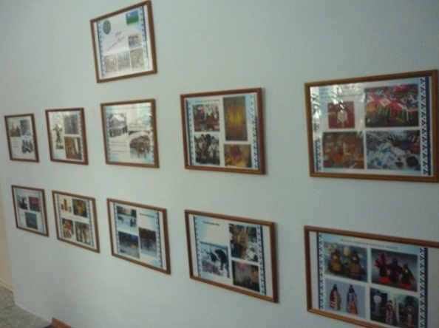
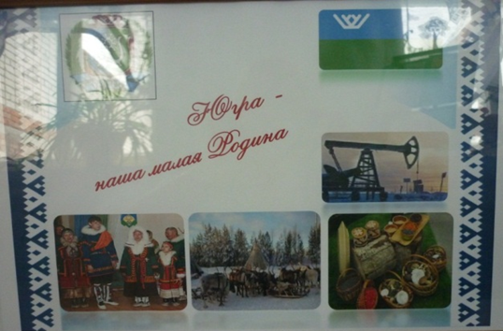
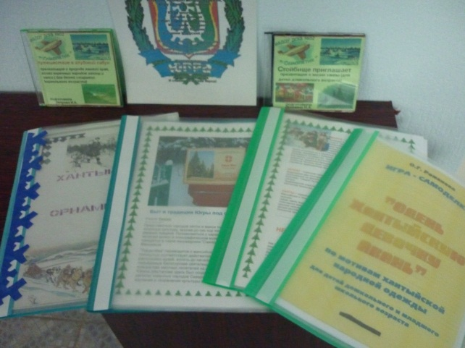
Центральная часть музея
В центральной части музея на картинах кратко рассказано о быте и жизни коренных народов Севера ханты и манси.

Slide 5
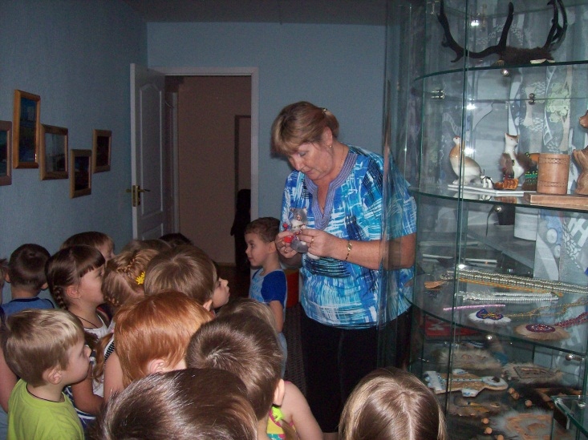
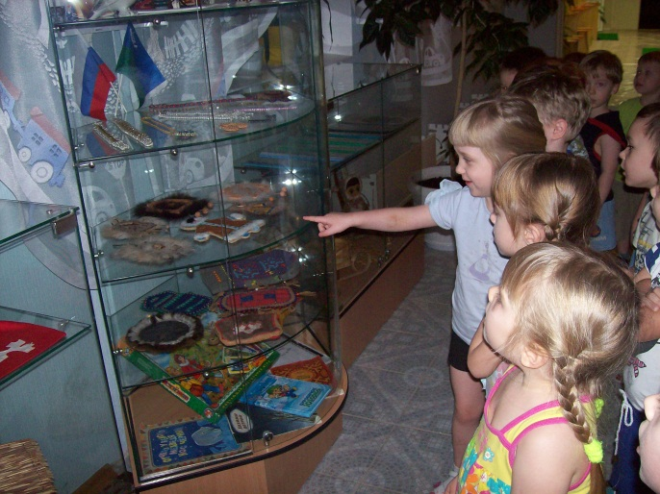
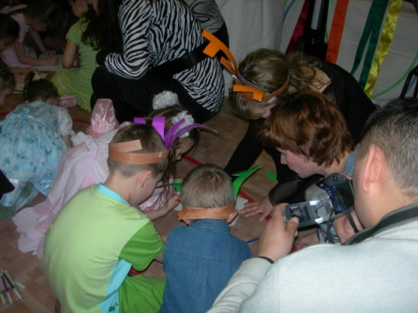
На другой стороне музея дети и родители детально знакомятся с жизнью и бытом коренных народов Севера

Slide 6
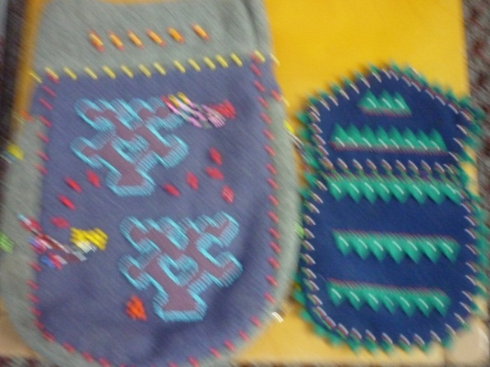
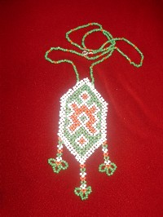
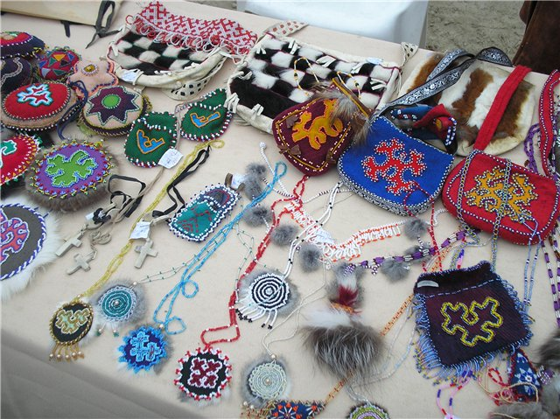
Предметы быта, украшенные традиционными орнаментами, вышитыми бисером.

Slide 7
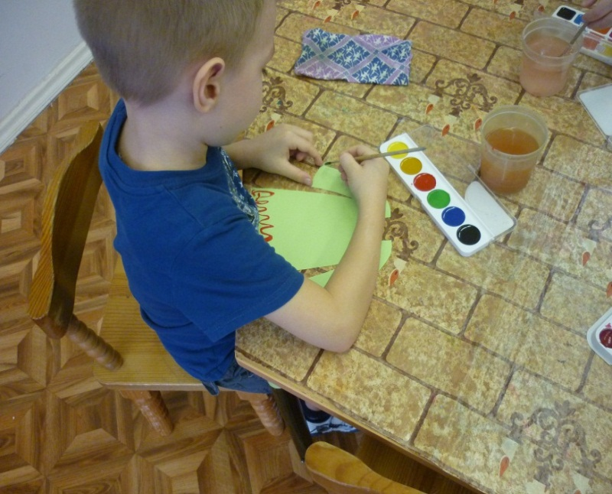
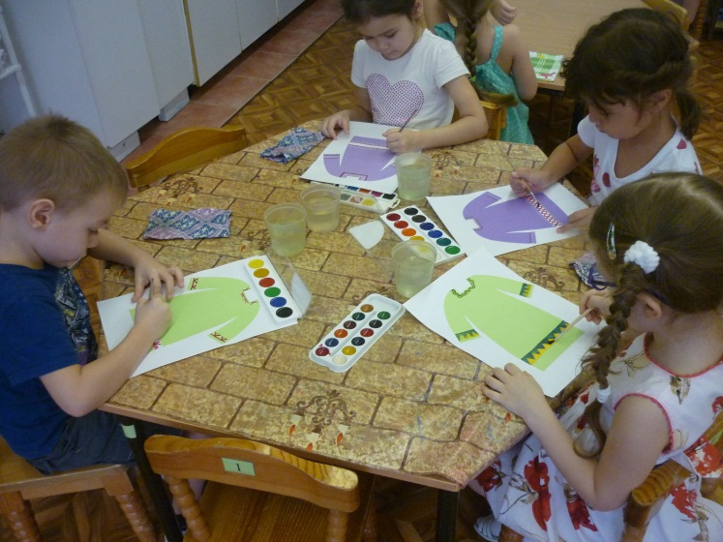
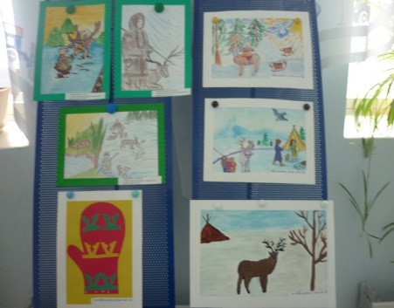
Знакомство детей с орнаментом ханты и манси
в изодеятельности.

Slide 8
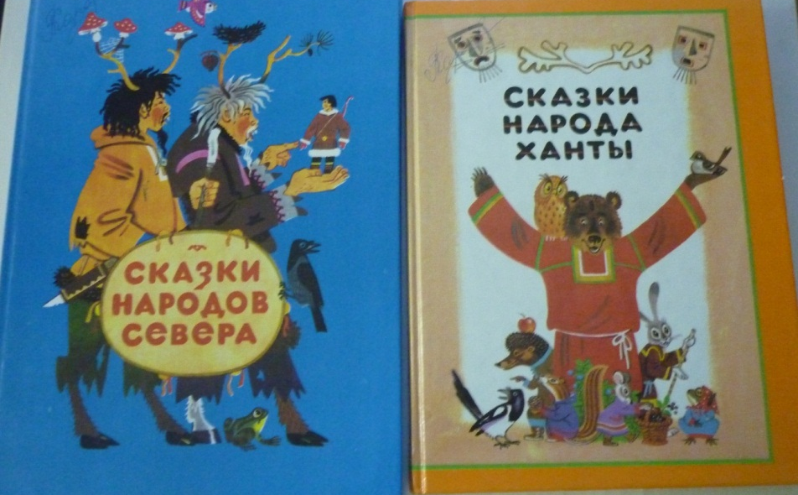
Посетители музея знакомятся со сказками и обычаями
коренных народов

